Slide 1
Workgroup Manager 사용 매뉴얼
Strictly Confidential
기술연구소
Notes:
0

Slide 2
0. 목차
작업 절차
1. 환경 구성 및 UI
2. 작업 시작하기
3. 작업 공간에서
작업하기
4. 서버에
저장하기
1-1. 메인 화면
2-1. 서버 접속
3-1. 속성 편집
4-1. 체크인
1-2. 작업 공간 UI
2-2. 작업 공간 생성
3-2. 업데이트
4-2. 개정
1-3. 공통 공간 UI
2-3. 데이터 검색
3-3. 저장하고 업로드
4-3. 상태 설정
1-4. 세부 정보 UI
2-4. 파일 상세 정보
3-4. 다른 이름으로 저장
4-4. 임무
1-5. 유형 검색 및
테이블에서 검색
2-5. 작업 공간에 추가
3-5. 체크아웃 및 계속
4-5. 일반 문서 등록
1-6. 체크인, 체크 아웃 이해
2-6. 체크 아웃
3-6. 파일 잠그기
4-6. BOM 데이터 추출
1-7. 버전의 이해
2-7. 뷰 디스플레이
3-7. 체크아웃 명령 취소
1-8. 기본 환경 구성
3-8. 작업 공간에서
객체 제거
1-9. PDM 소개
3-9. 작업 공간에서
가져오기/내보내기

Slide 3
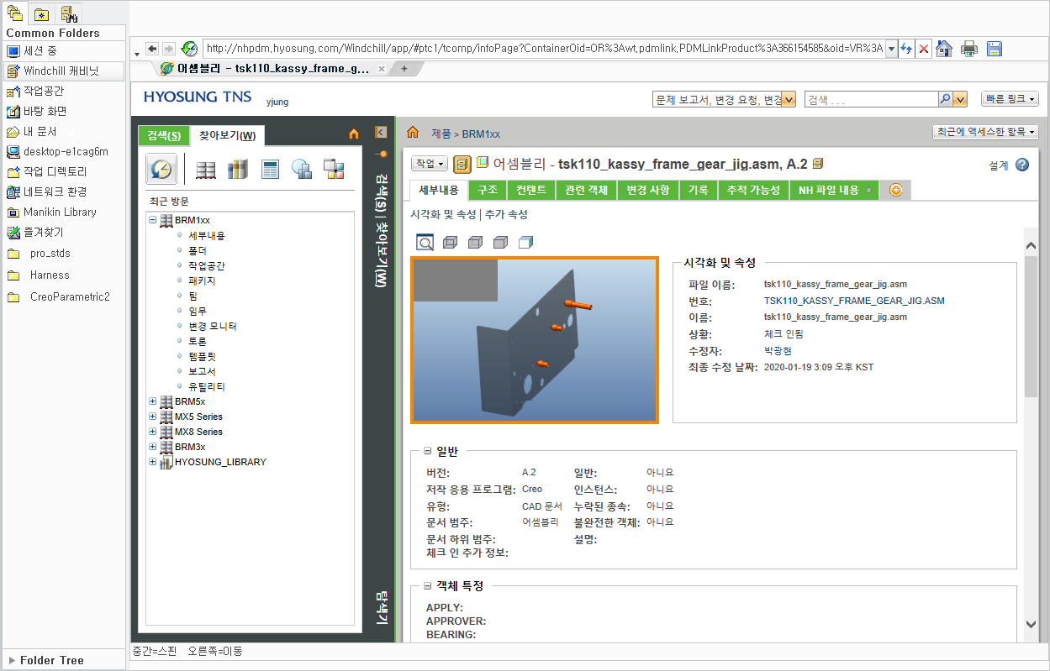
1. 환경 구성 및 UI
1-1. 메인 화면
공통 공간
고급 검색 탭
찾아 보기 탭
홈 탭
이동 경로 추적
단순 검색
빠른 링크
최근 액세스 항목
작업 공간
홈- 임무, 체크아웃 등 사용자 정의 홈으로 이동
고급 검색 탭- 세부 옵션을 이용한 고급 검색 기능
찾아 보기 탭- 최근 사용한 컨텍스트를 표시하고 이동
이동 경로 추적- 현재 폴더 위치를 표시하고 클릭하여 이동
단순 검색- 선택한 객체 유형에 대하여 신속한 키워드 검색
빠른 링크- 도움말, 클립 보드, 이벤트 관리 등의 메뉴로 이동
최근 액세스 항목- 최근 사용한 제품 컨텍스트, 폴더나 문서를 표시하고 빠르게 이동
탐색기- 탐색 창을 확장하여 검색 기능, 최근 컨텍스트 찾아보기 등의 메뉴로 빠르게 이동
탐색기

Slide 4
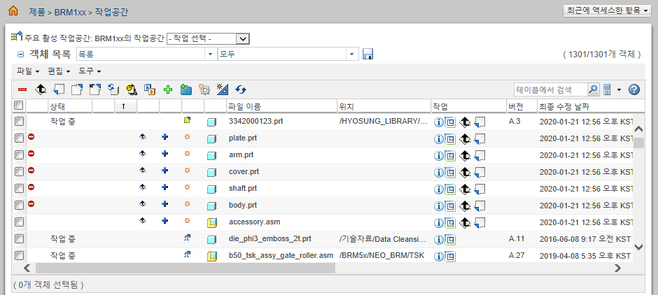
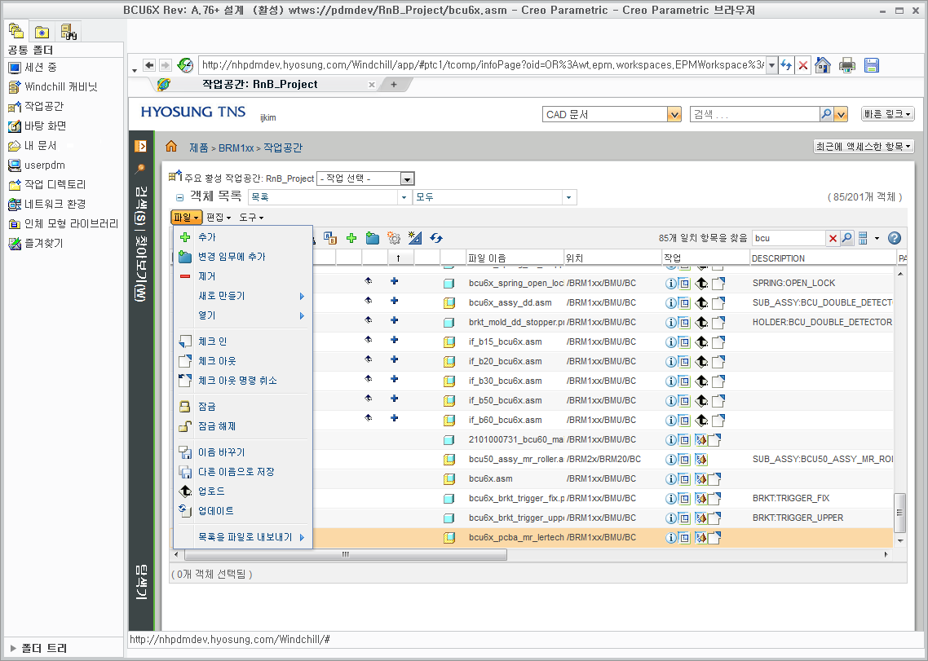
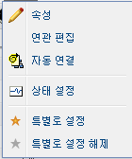
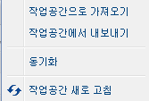
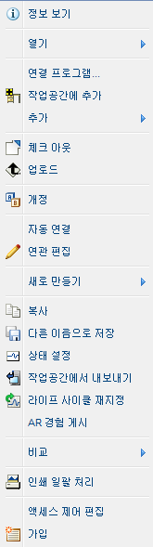
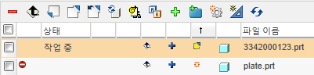






1. 환경 구성 및 UI
1-2. 작업 공간 UI
이동 경로
최근 엑세스 보기
파일 / 편집 / 도구 메뉴
작업 공간 설정
작업 공간 새로 고침
텍스트 검색
문서 팝업 메뉴
[작업 공간 기본 화면]
공유 상황
프로젝트에 공유됨(PDMLink 에만 해당)
PDM에서 공유됨(ProjectLink에만 해당)
PDM에서 체크아웃됨 (ProjectLink에만 해당)
일반 상황
새로 만들기
잠금
현재 사용자에 의해 체크아웃 됨
다른 작업 공간에서 현재의 사용자에 의해 체크아웃 됨
다른 사용자에 의해 체크아웃 됨
다른 이터레이션이 현재 사용자에 의해 체크아웃 됨
다른 이터레이션이 다른 사용자에 의해 체크아웃 됨
로컬 작업 공간 상황
로컬에서 수정 됨
작업 공간 상황 표시
수정된 상황
로컬에서 수정되어 업로드가 필요함
수정 내용 업로드 됨
로컬에서 수정되었지만 업로드 하기에 적합하지 않음

Slide 5
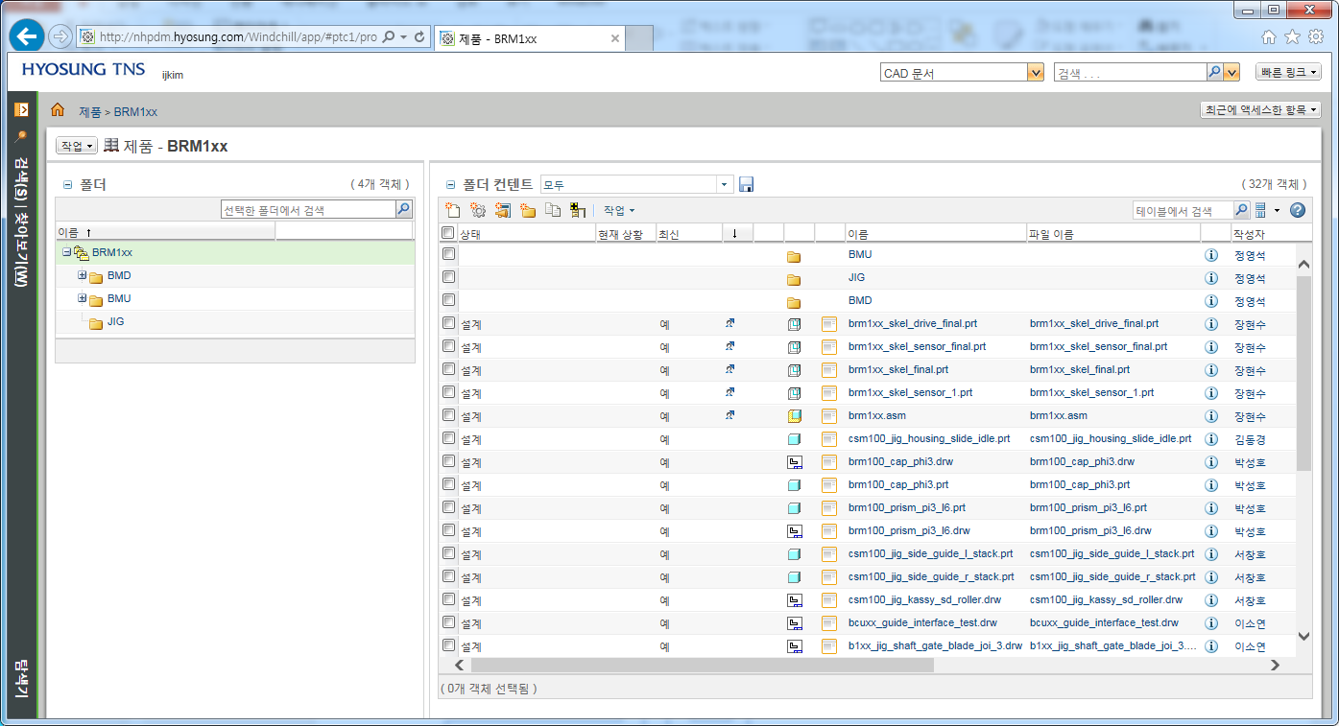
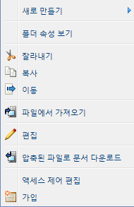
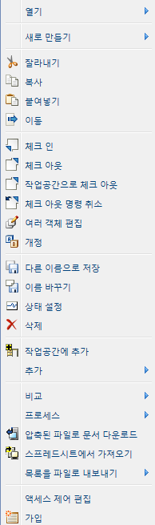
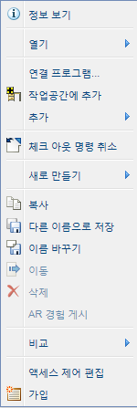
1. 환경 구성 및 UI
1-3. 공통 공간 UI
최근 엑세스 보기
이동 경로
보기 항목 설정
텍스트 검색
폴더 작업 메뉴
문서 작업 메뉴
문서 팝업 메뉴
[공통 공간 기본 화면]

Slide 6
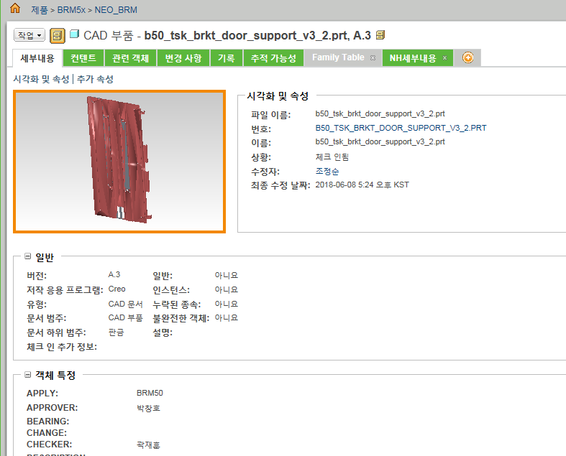
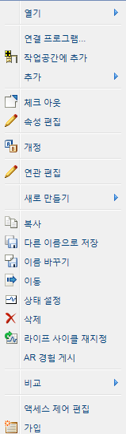
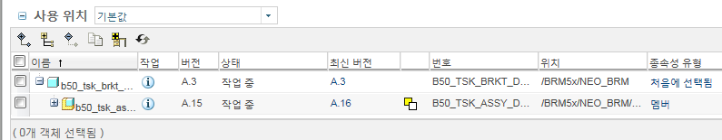
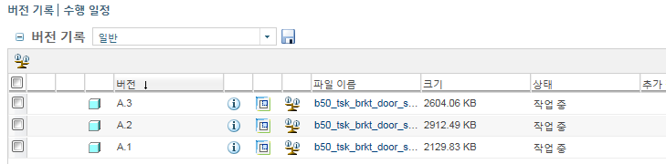
1. 환경 구성 및 UI
1-4. 세부 정보 UI
작업 메뉴
상세 정보
시각화
관련 객체
객체 속성
기록(버전 기록)

Slide 7
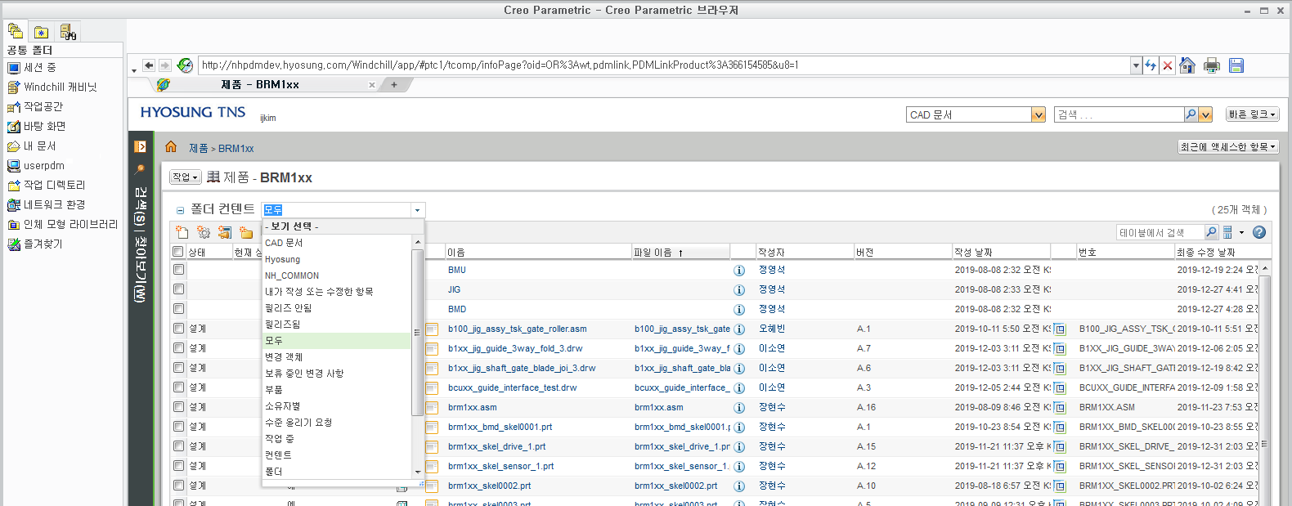
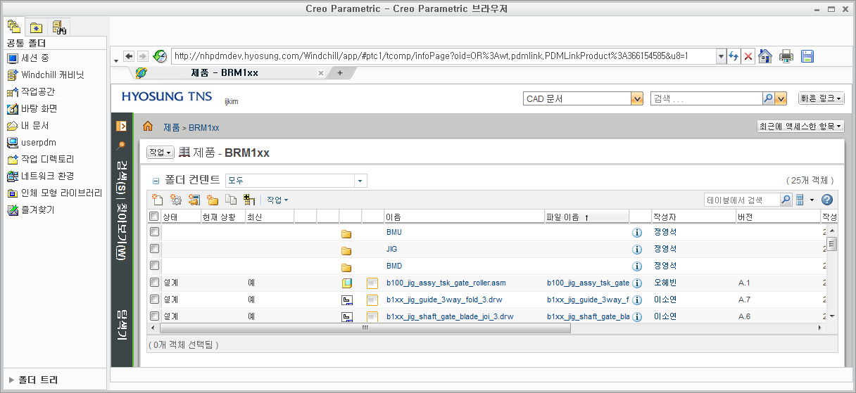
1. 환경 구성 및 UI
1-5. 유형 검색 및 테이블에서 검색 (폴더 검색)
유형 검색
상단 검색 메뉴에서 유형을 선택하고 검색할 수 있다
EX> 검색 유형 – CAD 문서 체크 / 검색 키워드 - *bolt* 입력
검색 유형 선택
검색 키워드 입력
검색 키워드 입력
테이블에서 검색 (폴더 검색)
현재 표시된 테이블(폴더) 내에서 특정 항목을 키워드 검색 및 필터할 수 있다
EX> 검색 키워드 - piston 입력

Slide 8


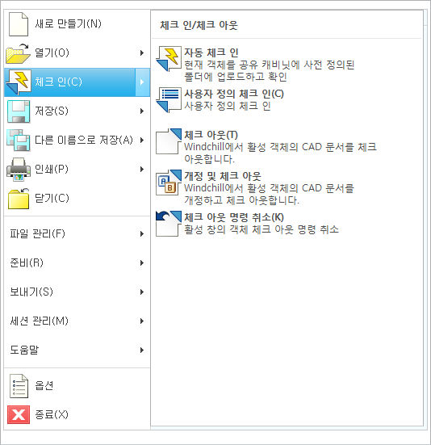
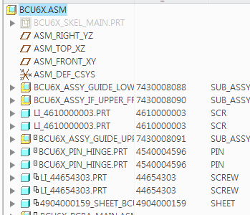
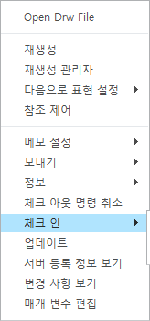
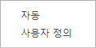
1. 환경 구성 및 UI
1-6. 체크인 / 체크아웃의 이해
파일 / 체크인 / 자동 체크인
파일 / 체크인 / 체크아웃
파일 / 체크인 / 개정 및 체크아웃
[체크인 / 체크 아웃 메뉴]
[모델 트리에서 체크인 / 체크 아웃]

Slide 9
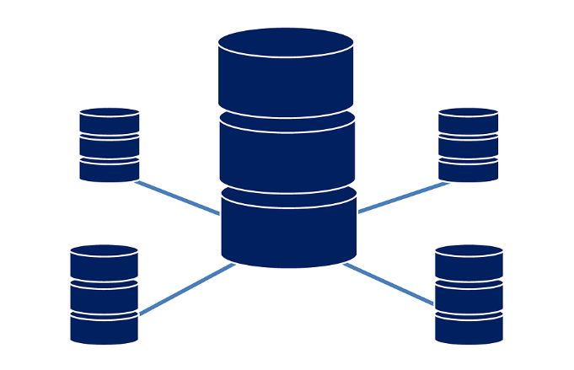
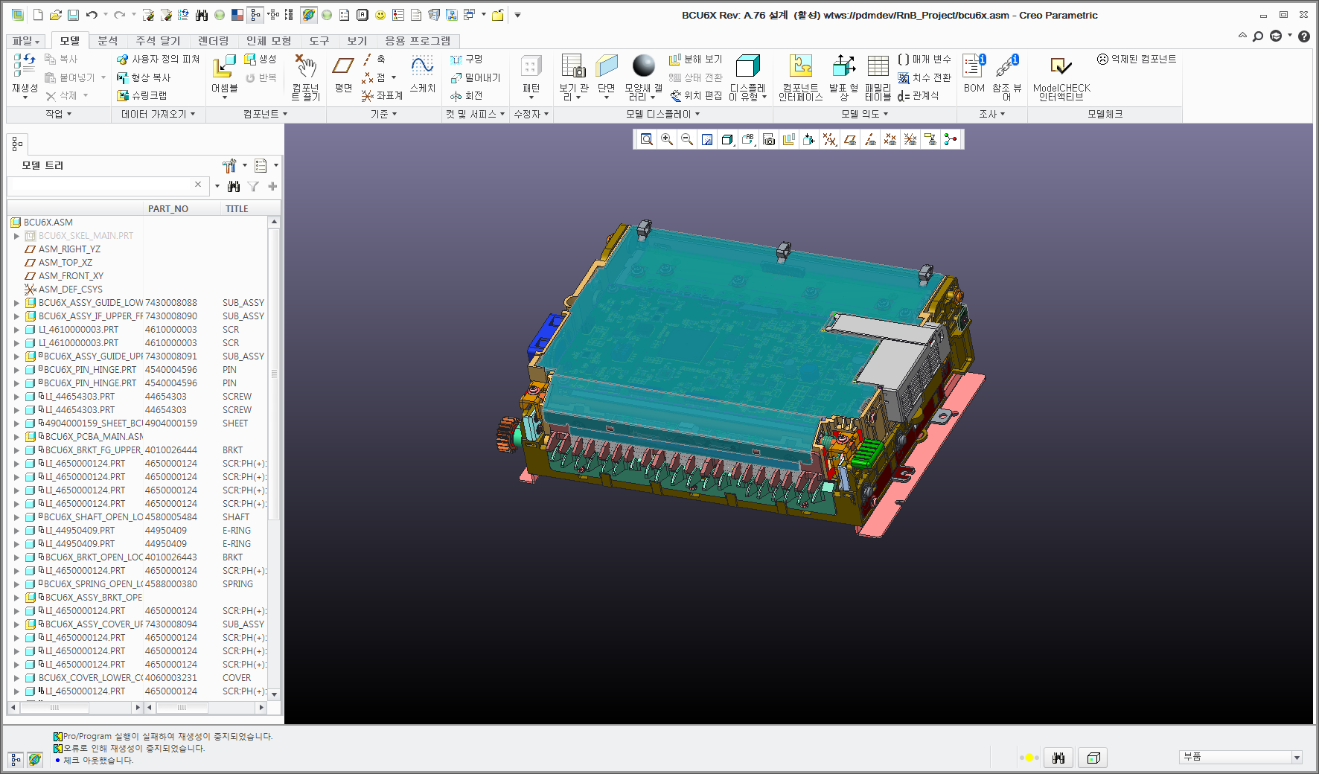
1. 환경 구성 및 UI
1-6. 체크인 / 체크아웃의 이해
특징 | PDMLink | Pro/INTRALINK
개념 | Web 베이스로 사용자 프로그램 | CS로 사용자 프로그램을 설치
작업 공간 생성 위치 | 서버와 사용자 PC에 2중으로 존재 (d:\PTC\PDM\Cache) | 사용자 PC에만 존재 (.proi)
서버 영역 |  | 개인 사용자 영역
PDMLink Server | 작업 공간 |  | Creo Parametric
 | 서버 측 작업 공간 Web Browser로만 접근 | Client 작업 공간 Creo 내장 Browser로만 접근
Commonspace | X | Workspace | Creo
수동
동기화

Slide 10
1. 환경 구성 및 UI
1-6. 체크인 / 체크아웃의 이해
특징 | PDMLink
Save | 사용자 PC 작업 공간(Cache)에만 파일을 저장 | 본인만 사용
Save and Upload | 사용자 PC와 서버 작업 공간에 동시에 저장 한다 새로운 PC를 사용하면 Upload 된 파일이 자동으로 사용자 PC로 동기화 된다
Check In | 신규 또는 체크아웃 하여 수정한 데이터를 서버 저장 공간으로 등록한다 | 전체 공유
서버 영역 |  | 개인 사용자 영역
PDMLink Server | 작업 공간 |  | Creo Parametric
 | 서버 측 작업 공간 Web Browser로만 접근 | Client 작업 공간 Creo 내장 Browser로만 접근
Commonspace | X | Workspace | Creo
Save
수동
동기화
Save and Upload
Check In

Slide 11
1. 환경 구성 및 UI
1-6. 체크인 / 체크아웃의 이해
특징 | PDMLink
Add to Workspace | 동일 파일에 대해서 모든 설계자가 작업 공간으로 추가할 수 있다 수정하지 않고 검토용으로 작업 공간에 추가한다 | 읽기 전용
Check Out | 동일 파일에 대해서는 단 한 사람만 체크아웃 할 수 있다 이 파일을 반드시 수정한다는 의미이다 | 수정 가능
Update | 작업 공간의 파일을 서버 저장 공간의 최신 파일 버전으로 동기화 시킨다 Creo에 Open 된 데이터는 세션도 대체 될 수 있다
서버 영역 |  | 개인 사용자 영역
PDMLink Server | 작업 공간 |  | Creo Parametric
 | 서버 측 작업 공간 Web Browser로만 접근 | Client 작업 공간 Creo 내장 Browser로만 접근
Commonspace | X | Workspace | Creo
Add to Workspace
수동
동기화
Check Out
Update

Slide 12
1. 환경 구성 및 UI
1-6. 체크인 / 체크아웃의 이해
특징 | PDMLink
Update | 작업 공간의 파일을 서버 저장 공간의 최신 파일 버전으로 동기화 시킨다 Creo에 Open 된 데이터는 세션도 대체 될 수 있다 | 읽기 전용
Add to Workspace | 작업 공간에 지정한 파일을 추가 | 수정 가능
서버 영역 |  | 개인 사용자 영역
PDMLink Server | 작업 공간 |  | Creo Parametric
 | 서버 측 작업 공간 Web Browser로만 접근 | Client 작업 공간 Creo 내장 Browser로만 접근
Commonspace | X | Workspace | Creo
Update
수동
동기화
Add to Workspace

Slide 13
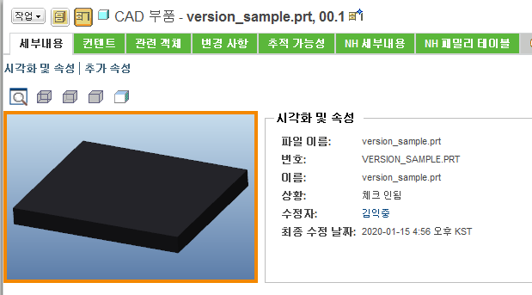
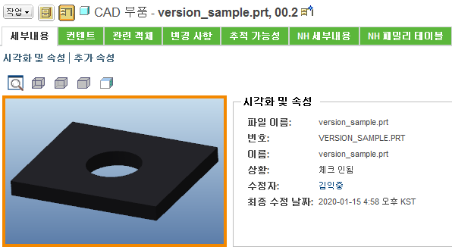
1. 환경 구성 및 UI
1-7. 버전의 이해
…..
A . 5
B . 1
…..
A . 1
B . 4
개정 없이 체크인 횟수
개정 없이 체크인 횟수
개정
(Revision)
이터레이션
(Iteration)
A에서 B로 개정
CAD 문서가 수정된 후 다시 체크인되었으므로 이터레이션 증가

Slide 14
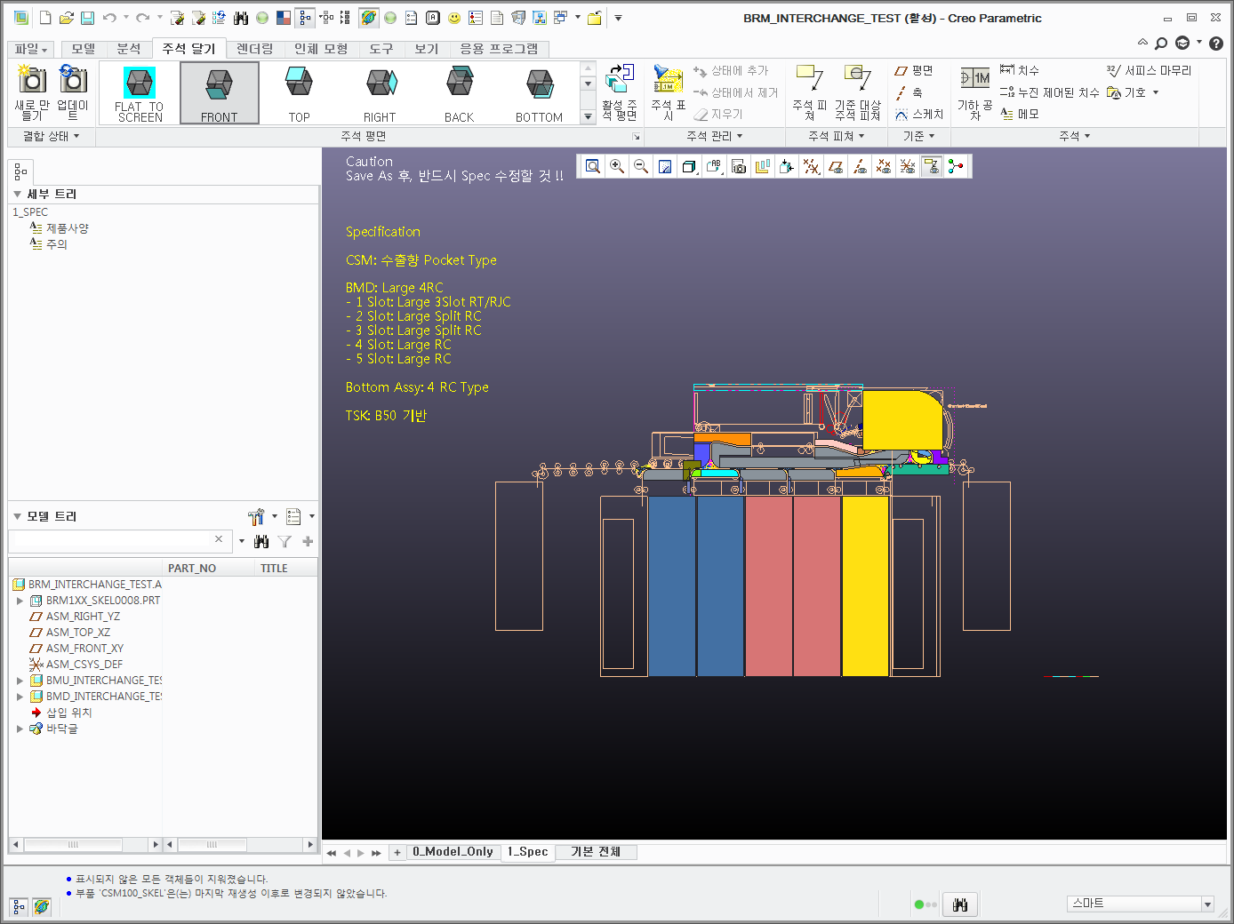
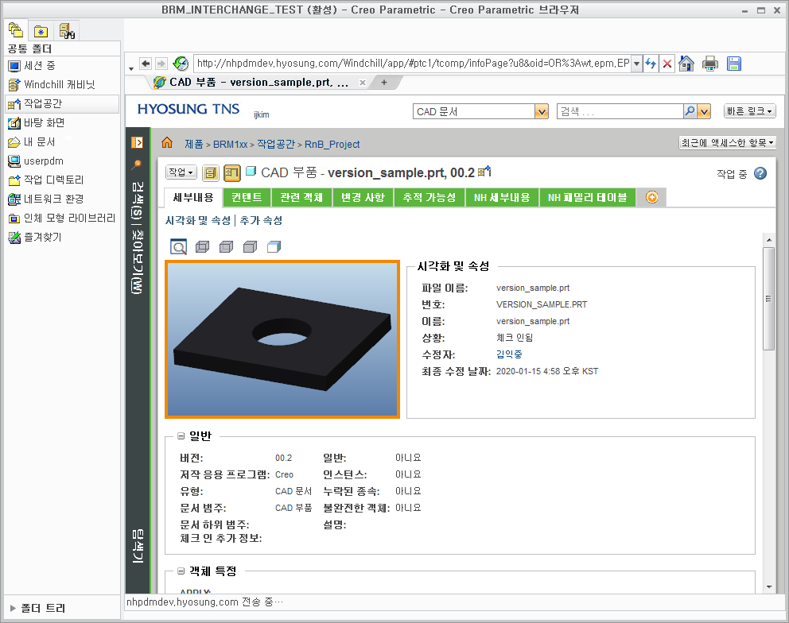
1. 환경 구성 및 UI
1-8. 기본 환경 구성 – 분리된 브라우저 사용
Creo 옵션을 설정하여 Workgroup Manager 창을 별도 표시할 수 있다
Config.pro (File > Options > Configuration Editor)에 web_browser_in_separate_window 값을 yes로 설정한다

Slide 15
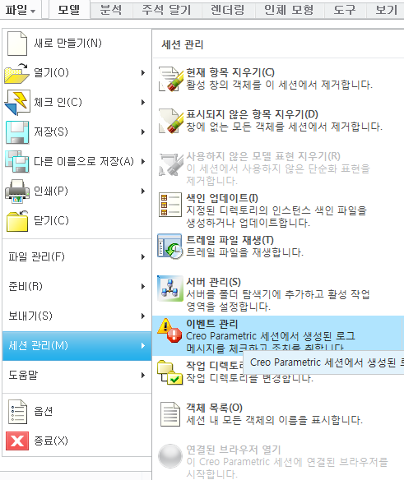
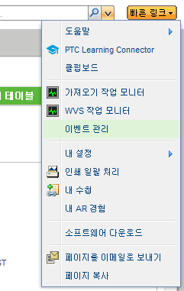
1. 환경 구성 및 UI
1-8. 기본 환경 구성 – 이벤트 관리자
Creo 를 통한 방법: File > Manage Session
> Event Management
Web Browser를 이용한 방법: 빠른 링크 > 이벤트 관리
[Creo 내부에서 실행할 때]
[Web Browser에서 실행할 때]

Slide 16
1. 환경 구성 및 UI
1-8. 기본 환경 구성 – Local Cache의 이해
사용자가 PDMLink에서 본인의 작업 공간을 새로 생성하게 되면, 서버 측과 클라이언트 측(개인 PC)에 작업 공간이 만들어지게 되는데 이때 클라이언트 측에 설정되는 작업 공간이 점유한 실제 저장 공간을 Local Cache라고 명칭 한다
Local Cache의 특징
D:\ptc\pdm\cache 위치에 생성되며, 사용자가 임의로 변경할 수 있다
사용자가 다루는 모든 데이터가 Cache 공간에 저장되며, Cache 용량은 사용 데이터 량에 비례하여 커지게 된다
물리적 CAD 파일이 직접적으로 보이지는 않는다
Cache 사용 상 주의 사항
한 컴퓨터에서 두 사람 이상의 계정으로 로그인 하여 사용하면 안 된다
한 컴퓨터에서 서로 다른 버전의 동일 CAD 프로그램을 사용하면 안 된다
Cache Size가 커지게 되면, 속도 저하 및 안정성 저하로 심각한 문제를 야기할 수 있으므로 주기적으로 Purge하거나 삭제하여야 속도 및 안정성을 확보할 수 있다 (뒷장의 작업 공간 관리 방법 참조)
Cache에 오류가 발생하게 되면 데이터 복구가 되지 않으므로 데이터를 주기적으로 서버 측 작업 공간에 Upload 한다
만약 Cache 오류로 사용을 못하게 되면, Cache를 삭제한다. 그 후에는 서버 측 작업 공간에 저장되어 있던 데이터가 자동적으로 클라이언트 작업공간과 동기화 된다

Slide 17
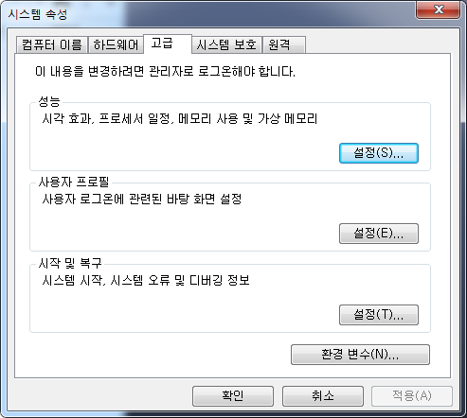
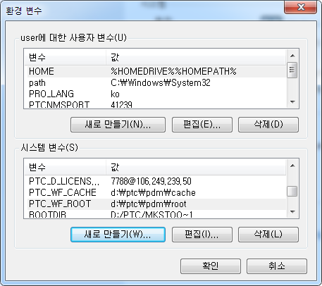
1. 환경 구성 및 UI
1-8. 기본 환경 구성 – Local Cache의 이해
PDMLink 작업 시 생성되는 데이터 저장 위치인 Cache 정의 방법
PTC_WF_CACHE : d:\ptc\pdm\cache
PTC_WF_ROOT : d:\ptc\pdm\root

Slide 18
1. 환경 구성 및 UI
1-8. 기본 환경 구성 – 사용상 주의 항목
중복 이름
데이터 베이스 내부에서는 모든 파일의 중복 이름을 허용하지 않는다
데이터를 새로 만들거나 import 하기 전에 파일 이름이 중복되지 않도록 유의해야 한다
중복된 이름의 개체인 경우는 Rename 하거나, 기존에 체크인 된 데이터로 Update 한다
매개 변수
데이터 베이스에 정의된 매개변수와 새로 등록시키는 파일의 매개변수는 동일해야 한다
Creo 매개변수는 지정(Designate) 되어 있어야 한다
매개변수 값은 데이터 베이스 또는 Creo에서 수정 가능하다
체크인 전 데이터 확인
본인이 수정하지 말아야 할 데이터를 수정하고 체크인하는 오류
신규 데이터인 경우에는 공통 폴더의 정확한 위치를 설정하지 않고 체크인하는 오류
CRC 오류, 어셈블리에 억제된 개체로 인해 누락되는 오류, 외부 참조 원본이 누락되는 오류(ghost) 등
한글 경로 및 빈칸
로컬 HDD에 저장된 데이터를 Import 할 때는 저장 경로에 한글 또는 빈칸, 특수 문자 등이 들어가지 않도록 한다

Slide 19
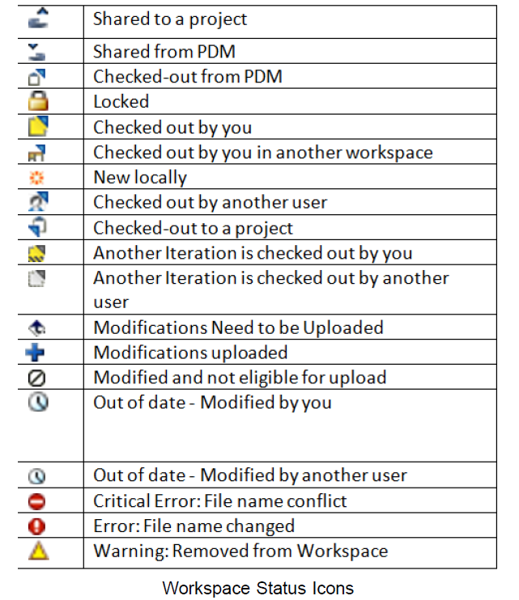
1. 환경 구성 및 UI
1-8. 기본 환경 구성 – 상태 창의 기호
PDMLink는 공통 저장 공간에 저장된 파일의 수정 상황을 실시간으로 전 사용자와 공유하므로 작업 파일의 상태를 검토하는 것이 중요하다
창 디스플레이 세팅을 적절하게 설정하여 상태 창이 파일 이름 앞 쪽으로 위치할 수 있도록 한다

Slide 20
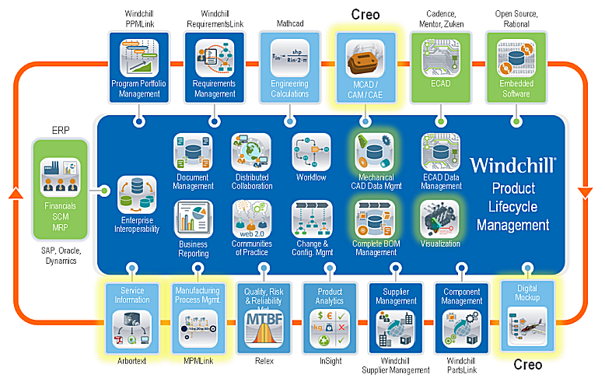
1. 환경 구성 및 UI
1-9. PDMLink 소개
1. 도면 관리 (CAD 데이터 관리 방안
도면 검색 / 도면 상세 정보
도면 속성 / 도면 이력 관리
상세 정보 / 형상 미리 보기
도면 등록 현황 / 권한 관리
부품 정보 / 기술 문서 연계
2. BOM 관리 (ERP를 위한 BOM 생성)
부품 등록 / 승인
부품 속성 / 부품 이력 관리
BOM 편집기
BOM 비교
3. 설계 변경 관리(EO, ECR, ECN)
설계 변경 요청
ECR / EC / ECO 승인 및 배포
설계 변경 이력 관리
설계 변경 진행 모니터링
4. 문서 관리 (기술 / 실험 보고서)
기술 문서 등록 / 승인
기술 문서 개정 / 이력 관리
문서 분류 체계 관리
기술 문서 검색 / 권한 관리

Slide 21
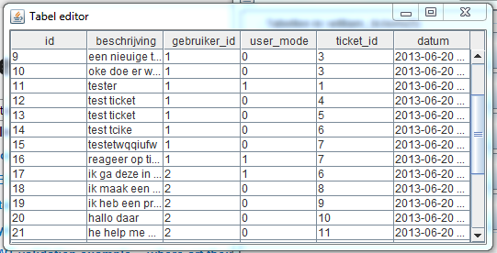
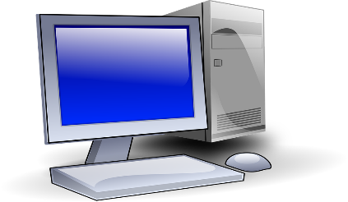
1. 환경 구성 및 UI
1-9. PDMLink 소개
PDMLink 내에서 데이터 수정 시
WGM에서는 Meta + Physical 결합된 상태
Viewable 데이터는 재생성 필요
체크인
Meta Data Physical Data
변환 서버
Data Table
Vault
Worker
정보
분리
변환
정보
결합
수정
체크아웃
Save As, Rename 속성
Workgroup Manager

Slide 22
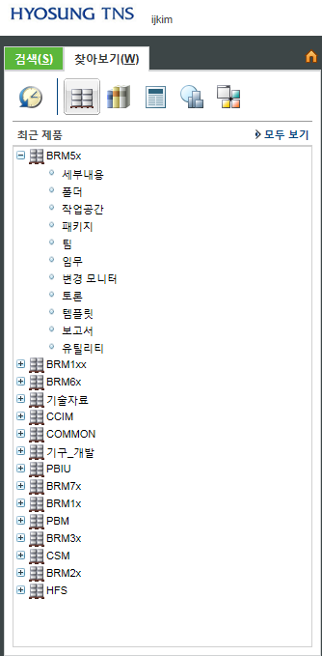
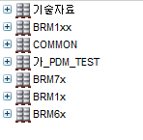
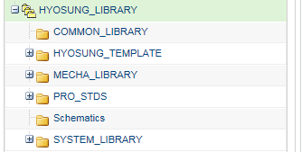
1. 환경 구성 및 UI
1-9. PDMLink 소개
사이트
조직
컨텍스트 (제품, 라이브러리)
폴더
제품
Lib
조직
사이트
제품 컨텍스트
라이브러리 컨텍스트
일반 설계자 : Common + Supply + Library
특수 설계자1 : Common + Supply + Library + Project1
특수 설계자2 : Common + Supply + Library + Project2
협력 업체 : Supply + Library

Slide 23
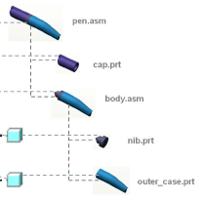
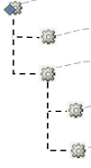
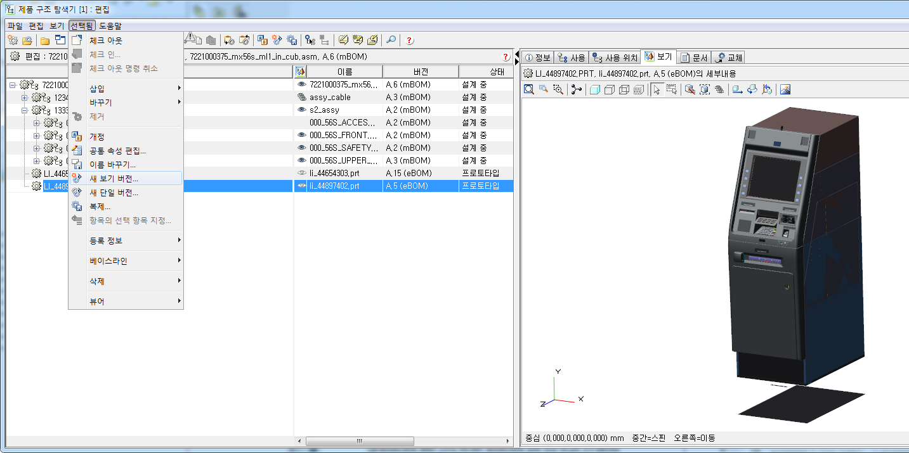
1. 환경 구성 및 UI
1-9. PDMLink 소개
PDM 객체 유형
WTObject | 기본 객체 (모든 객체)
WTProduct | 최종 부품
WTPart | 부품
EPMDocument | CAD 문서
WTDocument | 문서
PDM 객체 유형
WTChangeIssue | 문제 보고서
WTChangeRequest | 변경 요청
WTChangeOrder | 변경 공지
ManagedBaseline | 관리된 베이스라인
도면 관리
부품 관리
자동 생성
CAD 구조와 동일
CAD 구조
수동 편집
eBOM
WTPart
EPMDocument
BOM 편집기를 이용해서 CAD 구조를
ERP 전송 BOM 구조로 변경
CAD 구조로 초기 eBOM 자동 생성
부품 추가

Slide 24
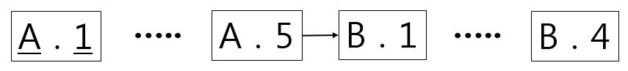
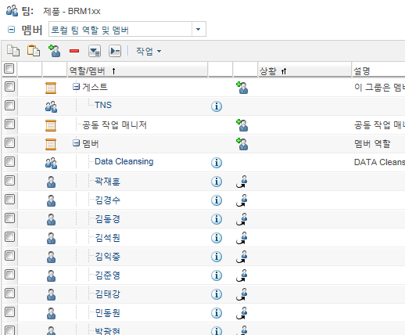
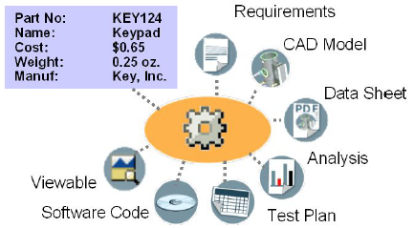
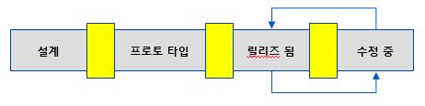
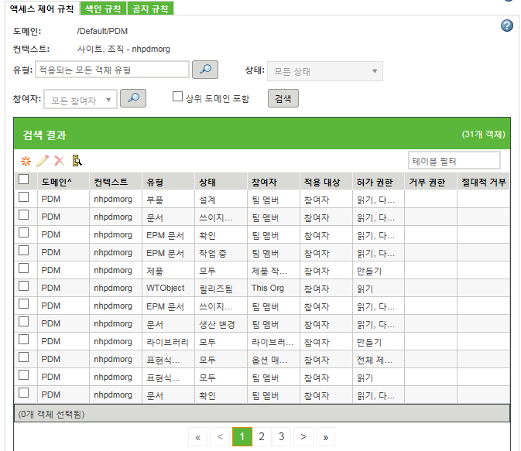
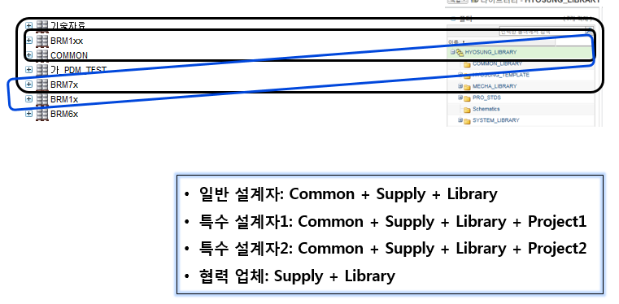
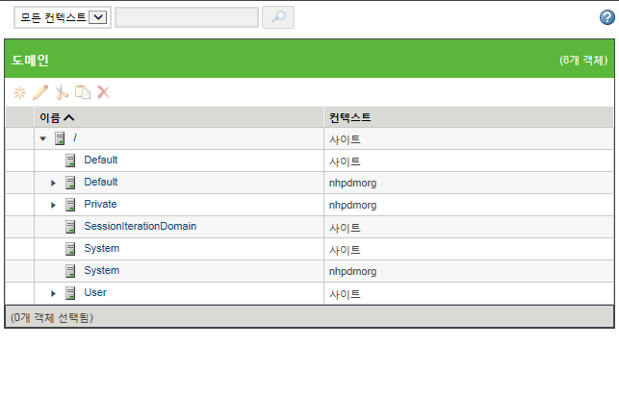
1. 환경 구성 및 UI
1-9. PDMLink 소개
버전 관리
사람 별 역할 관리
객체 및 참조 관리
라이프 사이클 관리
유형(객체) 별 권한관리
컨텍스트/폴더 관리

Slide 25
0. 목차
작업 절차
1. 환경 구성 및 UI
2. 작업 시작하기
3. 작업 공간에서
작업하기
4. 서버에
저장하기
1-1. 메인 화면
2-1. 서버 접속
3-1. 속성 편집
4-1. 체크인
1-2. 작업 공간 UI
2-2. 작업 공간 생성
3-2. 업데이트
4-2. 개정
1-3. 공통 공간 UI
2-3. 데이터 검색
3-3. 저장하고 업로드
4-3. 상태 설정
1-4. 세부 정보 UI
2-4. 파일 상세 정보
3-4. 다른 이름으로 저장
4-4. 임무
1-5. 유형 검색 및
테이블에서 검색
2-5. 작업 공간에 추가
3-5. 체크아웃 및 계속
4-5. 일반 문서 등록
1-6. 체크인, 체크 아웃 이해
2-6. 체크 아웃
3-6. 파일 잠그기
4-6. BOM 데이터 추출
1-7. 버전의 이해
2-7. 뷰 디스플레이
3-7. 체크아웃 명령 취소
1-8. 기본 환경 구성
3-8. 작업 공간에서
객체 제거
1-9. PDM 소개
3-9. 작업 공간에서
가져오기/내보내기

Slide 26
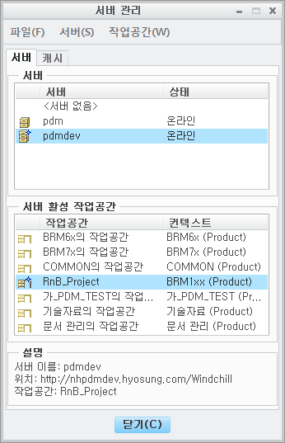
2. 작업 시작하기
2-1. 서버 접속 (서버 관리자, Server Management)
파일 > 세션 관리 > 서버 관리
[서버 관리 선택]
[서버 정보 등록]

Slide 27
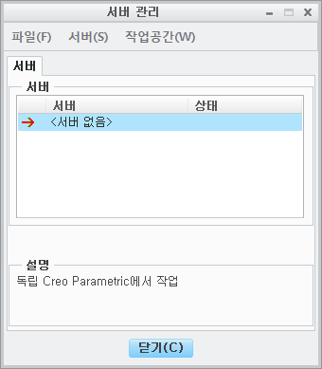



2. 작업 시작하기
2-1. 서버 접속 (서버 관리자, Server Management)
서버 등록 전에 c:\Windows\system32\drivers\etc 폴더에 있는 hosts 파일에 서버 IP와 이름을 등록한다
대소문자를 구분해서 사용한다
서버 주소를 입력한다
서버 이름 : pdm
서버 위치 : http://nhpdm.hyosung.com/Windchill
개인 IP 및 P/W

Slide 28


2. 작업 시작하기
2-2. 작업 공간 생성 – 신규 생성
새로운 프로젝트를 시작하게 되면 그에 해당하는 작업 공간을 만든다
작업 공간은 Creo 내장 Browser, Creo 서버 관리자, Web Browser를 통해 만든다
작업 공간 이름은 가능한 영문을 사용하며, 빈칸 / 특수 문자를 사용하지 않도록 한다
작업 공간은 여러 개를 만들 수 있지만 PDMLink 속도 저하와 불안정성이 생길 수 있기 때문에 적절한 개수(3~5개) 이내로 유지하고 사용을 다한 작업 공간은 반드시 삭제한다
내장 Browser
외장 Browser

Slide 29





2. 작업 시작하기
2-2. 작업 공간 생성 – 신규 생성
한글, 빈칸, 특수 문자 금지
Creo 에서 생성
한글, 빈칸, 특수 문자 금지
작업 공간은 여러 개를 만들어서 사용할 수 있다

Slide 30



2. 작업 시작하기
2-2. 작업 공간 생성 – 신규 생성
여러 개의 작업 공간을 운영할 때, 다른 작업 공간을 사용하려면 해당 작업 공간을 활성화 시킨다
다른 작업 공간을 활성화하면, 사용하던 작업 공간의 데이터가 Creo 세션에서 삭제된다
작업 공간을 더블 클릭하면 작업 공간이 활성화가 되고 작업 공간 이동 시 Creo 화면과 메모리를 지운다

Slide 31

2. 작업 시작하기
2-2. 작업 공간 생성 – 편집
작업 공간을 만든 후 기본 체크인 대상 폴더를 설정할 수 있다
기본 체크인 대상 폴더가 정해지면, 그 작업 공간에서 신규로 생성된 데이터의 기본 체크인 위치가 해당 폴더로 정해지며 그 위치는 나중에 변경할 수 있다
작업 공간 편집은 Creo 내장 Browser, Web Browser 중 마무 곳에서나 만들 수 있다

Slide 32


2. 작업 시작하기
2-2. 작업 공간 생성 – 편집
신규 CAD 데이터를 체크인 시 서버의 저장 위치를 지정

Slide 33


2. 작업 시작하기
2-2. 작업 공간 생성 – 편집
PDMLink 환경에서 작업되는 모든 데이터는 로컬 캐시에 저장되는데 사용 시간과 데이터의 크기에 따라 캐시 크기가 계속적으로 커지게 된다. 이는 속도 저하와 작업 공간의 불안정성을 야기할 수 있으므로 주기적으로 캐시를 Purge해 준다
캐시 Purge는 캐시에 저장된 비 최신 버전 데이터와 사용하지 않는 메타 데이터 정보를 청소해 준다
캐시 크기는 가능한 3GB를 넘기지 않도록 한다
캐시 Purge 전에 반드시 업로드나 체크인을 해준다
Purge 하려는 작업 공간

Slide 34

2. 작업 시작하기
2-3. 데이터 검색
가져올 데이터는 검색을 통하거나, 그 데이터가 저장된 폴더를 직접 찾아가서 데이터를 불러 온다
데이터 검색은 서버 전역 검색과 해당 폴더만 검색 두 종류가 있다
Creo 내장 Browser 및 Web Browser 둘 모두 사용 가능하고 초신 버전으로만 검색된다
서버 전역 검색
검색 어에 * 반드시 사용해야 함
예> 448700023* (확장자 대신)
해당 작업공간만 검색됨

Slide 35



2. 작업 시작하기
2-3. 데이터 검색 – 속성을 이용한 검색
검색 조건 편집
기본적으로 제공되는 속성과 사용자가 추가한 속성을 추가할 수 있다

Slide 36


2. 작업 시작하기
2-3. 데이터 검색 – 속성을 이용한 검색

Slide 37


2. 작업 시작하기
2-4. 파일 상세 정보
PDMLink에서 등록된 모든 파일레 대해 각 파일에 대한 세부 정보 보기를 할 수 있다
버전 이력, 사용 위치, 속성 정보, 시각화 정보 등을 사용할 수 있다
정보 보기
Thumbnail
더블 클릭하면 Creo View가 실행됨
사용자 정의 속성

Slide 38



2. 작업 시작하기
2-4. 파일 상세 정보
[보기]에서 적절한 형식 선택

Slide 39


2. 작업 시작하기
2-4. 파일 상세 정보
해당 컴포넌트가 조립되어 있는 상위 어셈블리를 확인할 수 있다
4520000886~.asm은 bcu_lct_190628.asm에 조립되어 있음을 알 수 있다
해당 버전의 상세 보기로 다시 옮겨 갈 수 있다

Slide 40

2. 작업 시작하기
2-5. 작업 공간에 추가하기
체크인 된 기존 데이터를 참조하여 복사본 저장을 하여 새로운 설계 작업에 사용하거나, 설계 변경을 위해 데이터를 검색하여 작업 공간으로 가져 온다
작업 공간으로 데이터를 가져 올 때는 [작업 공간에 추가[ 명령을 기본으로 사용하며, 가능한 체크아웃은 사용하지 않는다
검색 결과 체크하고
작업 공간에 추가

Slide 41

2. 작업 시작하기
2-5. 작업 공간에 추가하기
작업 공간에 추가할 작업 공간 선택
모두: 추가할 파일과 관계되는 모든 드로잉
처음에 선택된 객체만: 추가하려고 선택한 그 파일에 해당하는 드로잉

Slide 42


2. 작업 시작하기
2-6. 체크아웃 – 공통 저장 공간 Browser
공통 저장 공간에 등록된 파일을 작업 공간으로 가져온다
해당 파일의 수정 의도가 있을 때만 시행한다
한 파일에 대해서 두 명 이상이 동시에 체크아웃 할 수 없으므로 [작업 공간에 가져오기]를 기본적으로 사용하고, 체크아웃은 Creo에서 피쳐를 만들 때 수행한다
체크아웃 상태 표시

Slide 43
2. 작업 시작하기
2-6. 체크아웃 및 작업 공간에 추가
작업 공간에 추가할 작업 공간 선택
모두: 추가할 파일과 관계되는 모든 드로잉
처음에 선택된 객체만: 추가하려고 선택한 그 파일에 해당하는 드로잉

Slide 44




2. 작업 시작하기
2-7. 뷰 디스플레이
PDMLink 환경에서 작업을 할 때, 많은 파일을 다루어야 하므로 상황에 맞는 디스플레이 셋팅은 업무의 효율을 높인다
창 디스플레이 셋팅은 관리자가 사용자 전체에 공통된 셋팅을 하거나, 각 사용자 별로 본인의 의도에 따라 개별적으로 할 수 있다
각 메뉴 별 상황에 맞는 셋팅을 별도로 해야 한다
검색 결과 테이블
항목 편집
기존 보기를 복사하여
새로 만들기

Slide 45


2. 작업 시작하기
2-7. 뷰 디스플레이
새 이름 부여

Slide 46


2. 작업 시작하기
2-7. 뷰 디스플레이
탐색기 열 표시 순서
좌측에서 원하는 항목을
우측으로 옮기고, 순서 조정
파일 정렬 순서
예) 객체 유형 표시기 (.prt, .asm, .drw)

Slide 47
0. 목차
작업 절차
1. 환경 구성 및 UI
2. 작업 시작하기
3. 작업 공간에서
작업하기
4. 서버에
저장하기
1-1. 메인 화면
2-1. 서버 접속
3-1. 속성 편집
4-1. 체크인
1-2. 작업 공간 UI
2-2. 작업 공간 생성
3-2. 업데이트
4-2. 개정
1-3. 공통 공간 UI
2-3. 데이터 검색
3-3. 저장하고 업로드
4-3. 상태 설정
1-4. 세부 정보 UI
2-4. 파일 상세 정보
3-4. 다른 이름으로 저장
4-4. 임무
1-5. 유형 검색 및
테이블에서 검색
2-5. 작업 공간에 추가
3-5. 체크아웃 및 계속
4-5. 일반 문서 등록
1-6. 체크인, 체크 아웃 이해
2-6. 체크 아웃
3-6. 파일 잠그기
4-6. BOM 데이터 추출
1-7. 버전의 이해
2-7. 뷰 디스플레이
3-7. 체크아웃 명령 취소
1-8. 기본 환경 구성
3-8. 작업 공간에서
객체 제거
1-9. PDM 소개
3-9. 작업 공간에서
가져오기/내보내기

Slide 48



3. 작업 공간에서 작업하기
3-1. 속성 편집
작업 공간에서 각 파일 별로 속성 편집이 가능하다
편집 화면에서 디스플레이 되는 항목만 편집이 가능하므로 속성 디스플레이 셋팅이 필요하다
속성 항목을 일괄적으로
편집할 수 있음
화면에 표시되는 속성만 편집 가능하므로 적절한
디스플레이 셋팅 필요

Slide 49



3. 작업 공간에서 작업하기
3-2. 업데이트
작업 공간에 추가된 데이터를 다른 사용자가 수정하여 체크인을 다시 한 경우, 본인의 작업 공간에 추가된 데이터는 만료된 버전이므로 최신 버전으로 [업데이트] 한다
즉, 서버의 최신 데이터로 내 작업 공간의 데이터를 덮어 쓰기 한다
구성이 만료됨 표시가 나온 것이
업데이트 대상

Slide 50


3. 작업 공간에서 작업하기
3-2. 업데이트
만약 해당 파일이 Creo에서 Open 되어 메모리 상에 있다면 [세션 중 대체] 창이 뜬다
예: 메모리 상의 파일도 서버의 최신 데이터로 업데이트 되어 바뀜
아니오: 메모리 상의 파일이 바뀌지 않고, 메타 정보만 바뀌게 된다
업데이트 후 상태 표시가 없어짐

Slide 51
3. 작업 공간에서 작업하기
3-3. 파일 저장하고 업로드 – 저장의 개념 이해
PDMLink 환경에서 Creo를 사용할 때 Save 개념은 일반적인 Save 개념과 다소 다르다
Save는 클라이언트 캐시에만 파일을 저장한다. 즉, 작업 공간을 서버 측과 클라이언트 측으로 나누어 생각할 때 클라이언트 측에만 저장된다
저장된 Creo 파일은 캐시에 암호화되어 저장되므로, 윈도우 탐색기를 통해서는 실제 파일을 찾을 수 없다
만약 클라이언트 캐시 오류가 발생되면 데이터를 복구할 수 없으므로 주기적으로 업로드 하여 서버의 작업 공간에 저장하도록 한다
Save
PDMLink
Database
Creo Parametric
서버 측
작업 공간
클라이언트 측
작업 공간
Save

Slide 52
3. 작업 공간에서 작업하기
3-3. 파일 저장하고 업로드 – 업로드의 개념 이해
PDMLink 환경에서 Creo를 사용할 때 Save and Upload 명령이 추가된다
Save는 클라이언트 캐시에만 파일을 저장하는 반면, Save and Upload는 서버 측과 클라이언트 측 작업 공간에 동시에 저장한다
업로드 된 파일은 Web Browser를 통해서도 볼 수 있다
만약 클라이언트 캐시를 삭제하거나, 새로운 컴퓨터를 사용하면 업로드 된 파일이 자동으로 클라이언트 캐시에 동기화 된다
주기적으로 Save and Upload를 하여 안정성을 확보한다
Save and Upload
PDMLink
Database
Creo Parametric
서버 측
작업 공간
클라이언트 측
작업 공간
Save and Upload

Slide 53



3. 작업 공간에서 작업하기
3-3. 파일 저장하고 업로드
Creo 메뉴
Web Browser 메뉴
업로드가 가능한 상태라는 표시

Slide 54

3. 작업 공간에서 작업하기
3-3. 파일 저장하고 업로드
Creo 내장 Browser
Web Browser
업로드가 된 후 상태 사라짐
업로드가 되면 [클라이언트 작업 공간]과 [서버측 작업 공간] 데이터 상태가 같게 되며, Web Browser로도 파일 리스트를 볼 수 있음

Slide 55
3. 작업 공간에서 작업하기
3-3. 다른 이름으로 저장
다른 이름으로 저장은 작업 공간에 있는 기존 파일을 새로운 이름으로 복사하여 신규 파일을 생성하는 것이다
새 파일 이름, 새 번호 모두 반드시 동일하게 하며, 확장자까지 넣어 준다
복사하고자 하는 최상위 어셈블리 파일을 선택하여 명령을 수행한다
다른 이름으로 저장할
어셈블리 파일 선택

Slide 56

3. 작업 공간에서 작업하기
3-4. 다른 이름으로 저장
도면 포함 여부
다른 이름으로 저장하지 않을 파일 제외 처리
바꿀 이름 규칙 정의

Slide 57

3. 작업 공간에서 작업하기
3-4. 다른 이름으로 저장 – 상위 어셈블리에서 대체 (옵션)
“Old”
대체할 어셈블리 선택 후
체크아웃 대체 선택
Total.asm
Part01.prt
Sub01.asm
Sub02.asm
Part02.prt
“New”
Total.asm
Part01.prt
Sub01.asm
Sub02를 이용해서 Sub03으로
복사본을 저장하고
Total은 신규 생성된 Sub03의
상위 어셈블리로 대체 됨
Sub03.asm
Part02.prt

Slide 58
3. 작업 공간에서 작업하기
3-5. 체크아웃 및 계속
[작업 공간에 추가]로 가지고 와서 Creo에서 open한 파일을 수정하려고 시도하면 팝업 창이 뜨면서 [체크아웃] 여부를 물어 본다
본인이 수정하고 체크인을 하려면
→ [지금 체크아웃]을 선택하면 체크아웃이 진행되고, 수정 후 체크인도 가능하다
본인이 수정해야 할 파일이 아니지만 치수 등을 변경해 보고자 한다면
→ [계속] 선택. 치수 등 모든 수정이 가능하고 저장도 할 수 있으나 업로드와 체크인은 금지된다
→ 추후에 해당 파일 업데이트나 추가로 서버와 형상을 동기화 해주거나, 체크아웃을 통하여 수정 사항을 체크인 할 수 있다
수정을 원천적으로 금지하고자 한다면
→ [읽기 전용으로 설정]을 선택하여 모든 수정을 금지 시킨다
일반적인 모델링 수정 작업 과정
수정
담당자?
모델링 수정 필요
Y
체크아웃
모델링 수정
및 저장
N
체크인?
Y
계속
체크인 완료
N
N
모델링 수정
및 저장
원복
모델링 원복
Y

Slide 59


3. 작업 공간에서 작업하기
3-5. 체크아웃 및 계속 – Creo에서
[작업 공간에 추가]로 가지고 와서 Creo에서 Open한 파일을 수정하고 추후 체크인하려면 지금 체크아웃을 시행한다
체크아웃 하지 않고
임시적으로 수정할 경우 계속 선택
(체크아웃을 안하면
체크인 할 수 없음)

Slide 60

3. 작업 공간에서 작업하기
3-5. 체크아웃 및 계속 – 작업 공간 Browser
작업 공간에 이미 추가된 파일도 추후에 체크아웃 할 수 있다
체크아웃 아이콘

Slide 61


3. 작업 공간에서 작업하기
3-5. 체크아웃 및 계속 – 작업 공간 Browser
작업 공간에 이미 추가된 파일도 추후에 체크아웃 할 수 있다
체크아웃 전/후를 비교하면
상태 값에 체크아웃 상태가 표시 됨

Slide 62


3. 작업 공간에서 작업하기
3-5. 체크아웃 및 계속 – 작업 공간 Browser
수정 된 3D/2D 데이터를 수정 상태 이전으로 원복시킨다 (즉, 서버에 등록된 파일로 다시 덮어 쓴다)
<Case A> 수정된 파일을 다시 원래의 파일로 되돌리려고 하는 경우 (서버에 등록된 파일로 다시 덮어 쓰기)
[작업 공간에 추가] 명령 실행
[수정된 작업 공간 컨텐트 재사용] 체크 해제
체크 해제
* 처음 작업 공간에 추가하는 경우에는 체크 옵션이 없음

Slide 63



3. 작업 공간에서 작업하기
3-5. 체크아웃 및 계속 – 읽기 전용에서 수정된 파일 체크인
[계속]으로 선택되어 수정된 3D/2D 데이터를 체크인 하려고 한다
<Case B> 수정된 파일을 서버에 체크인 하려고 하는 경우
[체크아웃] 명령 실행
[수정된 작업 공간 컨텐트 재사용] 체크
[체크인] 명령 실행
체크 사용

Slide 64

3. 작업 공간에서 작업하기
3-6. 파일 잠금
작업 공간으로 추가한 파일 중 수정하지 말아야 할 파일의 경우 [잠금] 설정을 하면 해당 파일이 “읽기 전용” 상태로 변경된다
주로 Skeleton 파일은 의도하지 않는 수정이 생기지 않도록 파일을 잠근다
[잠금] – [잠금 해제]는 언제든지 전환 가능하다
잠금 상태 파일

Slide 65



3. 작업 공간에서 작업하기
3-7. 체크아웃 명령 취소
본인이 체크아웃 한 파일에 대해서 체크아웃을 취소할 수 있다
타인이 체크아웃 한 파일을 본인이 취소할 수 없으므로, 공통 저장 공간에서 체크아웃 한 사용자 정보를 확인한 후 해당자에게 체크아웃 명령 취소를 요청해야 한다
공통 저장 공간에서 각 파일의 체크아웃 상태를 확인할 수 있음
다른 사람에 의해 체크아웃 됨
마우스 커서를 가져다 대면 해당 사용자 정보가 나옴
본인에 의해 체크아웃 됨

Slide 66



3. 작업 공간에서 작업하기
3-7. 체크아웃 명령 취소
체크아웃 명령 취소는
작업 공간에서 수행
체크아웃 상태 사라짐

Slide 67



3. 작업 공간에서 작업하기
3-8. 작업 공간에서 객체 제거
작업 공간에서 필요 없는 파일은 삭제할 수 있다
Creo 내장 Browser나 Web Browser 어느 한 곳에서 파일을 삭제하면, 사용자 컴퓨터 (로컬 캐시) / 서버 측 작업 공간 모두에서 동시에 삭제되므로 주의를 할 필요가 있다
삭제할 파일 선택
파일 삭제가 안 되는 경우
지우려고 하는 파일을 사용하고 있는 상위 어셈블리나 도면 파일이 해당 작업 공간에 존재하는 경우
외부 참조로 연관된 경우

Slide 68


3. 작업 공간에서 작업하기
3-9. 작업 공간에서 내보내기
작업 공간에 있는 데이터를 작업 공간 밖(사용자 컴퓨터 HDD)으로 내보낼 수 있다
내보낼 디렉토리
내보낼 최상위
어셈블리 선택

Slide 69


3. 작업 공간에서 작업하기
3-9. 작업 공간으로 가져오기
PDMLink 영역 밖에서 생성된 파일을 PDMLink 작업 공간에 가져 와서 체크인을 가능하게 한다
가져 올 파일 이름과 공통 저장 공간에 동일한 이름의 파일이 있는 경우는 이름 충돌이 일어나며 기존 서버 데이터에 오류를 일으킬 수 있으므로 주의해야 한다
작업 공간으로 가져 오기 메뉴는 Creo 내장 Browser에만 존재한다
파일 추가

Slide 70

3. 작업 공간에서 작업하기
3-9. 작업 공간으로 가져오기
동일 이름의 파일이
서버에 없으므로
신규 파일로 인식 됨
동일 이름의 파일이
이미 서버에 있는 상태

Slide 71


3. 작업 공간에서 작업하기
3-9. 작업 공간으로 가져오기
서버의 데이터를 우선하여 사용함
즉, Import 하지 않고 서버의 것으로 대체 됨
로컬 데이터를 우선으로 사용함
서버의 데이터가 수정된 것으로 고려하여 로컬의 데이터가 작업 공간으로 저장 됨

Slide 72
0. 목차
작업 절차
1. 환경 구성 및 UI
2. 작업 시작하기
3. 작업 공간에서
작업하기
4. 서버에
저장하기
1-1. 메인 화면
2-1. 서버 접속
3-1. 속성 편집
4-1. 체크인
1-2. 작업 공간 UI
2-2. 작업 공간 생성
3-2. 업데이트
4-2. 개정
1-3. 공통 공간 UI
2-3. 데이터 검색
3-3. 저장하고 업로드
4-3. 상태 설정
1-4. 세부 정보 UI
2-4. 파일 상세 정보
3-4. 다른 이름으로 저장
4-4. 임무
1-5. 유형 검색 및
테이블에서 검색
2-5. 작업 공간에 추가
3-5. 체크아웃 및 계속
4-5. 일반 문서 등록
1-6. 체크인, 체크 아웃 이해
2-6. 체크 아웃
3-6. 파일 잠그기
4-6. BOM 데이터 추출
1-7. 버전의 이해
2-7. 뷰 디스플레이
3-7. 체크아웃 명령 취소
1-8. 기본 환경 구성
3-8. 작업 공간에서
객체 제거
1-9. PDM 소개
3-9. 작업 공간에서
가져오기/내보내기

Slide 73

4. 서버에 저장하기
4-1. 체크인
파일을 서버 공통 저장 공간에 등록한다
저장된 파일은 Creo 내장 Browser에서만, 업로드가 된 파일은 Creo 내장 Browser 및 Web Browser에서 가능하다
어셈블리 파일을 선택하면, 하위 서브 어셈블리나 파트 파일, 도면 파일을 자동으로 수집하여 체크인 할 수 있다
Creo 내부 메뉴 또는 Creo 내장 Browser에서 사용 가능하지만, 가급적 Creo 내장 Browser에서 명령을 수행한다
체크인 대상 파일 선택
신규 파일 또는 수정된
파일이므로 체크인 할 수 있다

Slide 74


4. 서버에 저장하기
4-1. 체크인
선택된 해당 파일과
관련된 드로잉 포함
어셈블리 하위의 모든 파트나 서브 어셈블리가 자동 선택 됨
선택된 파일의 체크인 폴더
위치 일괄 저장
파일 개별로 체크인 폴더 위치 지정

Slide 75


4. 서버에 저장하기
4-1. 체크인
폴더 지정이 끝나면 [마침] 명령을 클릭하여 체크인을 완료한다
체크인 과정이 진행되는지 확인하도록 한다 (Creo 창 하단 메시지 영역에서 진행 상태 확인)
체크인 옵션을 선택한다
Creo 하단 메시지 영역에서
진행 상황 확인

Slide 76


4. 서버에 저장하기
4-1. 체크인
체크인 전/후 상황을 비교하면 데이터의 현 상황을 알 수 있다
체크인 전
체크인 후
체크인 전/후를 비교하면
상태 값이 모두 사라짐

Slide 77


4. 서버에 저장하기
4-1. 체크인 - 실패
체크인에 실패할 경우 실패 메시지를 확인하고 오류 상황을 확인한다
이벤트 관리자에서 자세한 오류 내용을 확인하고 해결 후 재시도한다
체크인 상황 표시
충돌 보기

Slide 78


4. 서버에 저장하기
4-2. 개정
PDMLink에서 개정이 되면 Revision이 증가한다 (A.2 → B.1 ~ B.5 → C1)
…..
A . 5
B . 1
…..
A . 1
B . 4
개정 없이 체크인 횟수
개정 없이 체크인 횟수
개정
(Revision)
이터레이션
(Iteration)
A에서 B로 개정
개정 단축 아이콘
개정은 Browser에서 하거나 Creo에서
모델 수정 시 선택할 수 있다

Slide 79

4. 서버에 저장하기
4-2. 개정
PDMLink에서 개정이 되면 Revision이 증가한다 (A.2 → B.1 ~ B.5 → C1)

Slide 80

4. 서버에 저장하기
4-2. 개정
PDMLink에서 개정이 되면 Revision이 증가한다 (A.2 → B.1 ~ B.5 → C1)
참조 정보 수집
구 버전 (현재 버전)
새 버전 (변경 될 버전)

Slide 81
4. 서버에 저장하기
4-3. 상태 설정 (Status)
PDMLink에서 상태 설정을 변경할 수 있다 (작업중 → 승인됨 → 취소 됨)
라이프 사이클
버전
라이프 사이클
A.4
릴리즈 됨
수정 중
상태 설정
검토 또는 승인 없이 본인이 직접 상태를 설정
Promotion
새 수준 올리기 요청
상태를 변경하기 위해 대상 객체를 검토 또는
승인 단계를 통해서 새로운 상태를 설정

Slide 82
4. 서버에 저장하기
4-3. 상태 설정 (Status)
1. 상태 설정 (서버)
PDMLink에서 라이프 사이클 상태 설정을 검토 단계 없이 직접 변경할 수 있다

Slide 83

4. 서버에 저장하기
4-3. 상태 설정 (Status)
1. 상태 설정 (공통)
선택 부품에 대해서 재설정
관련
프로세스
새 상태를
선택
다음 단계로 상태 올리기
테이블 전체
재설정

Slide 84

4. 서버에 저장하기
4-3. 상태 설정 (Status)
1. 상태 설정 (작업 공간)

Slide 85

4. 서버에 저장하기
4-3. 상태 설정 (Status)
2. 새 수준 올리기 요청

Slide 86

4. 서버에 저장하기
4-3. 상태 설정 (Status)
2. 새 수준 올리기 요청

Slide 87

4. 서버에 저장하기
4-3. 상태 설정 (Status)
2. 새 수준 올리기 요청
수준 올리기를 위한 객체 설정
수준 올리기 상태 설정
수준 올리기 객체 설정
추가 정보를 입력할 수 있다

Slide 88


4. 서버에 저장하기
4-3. 상태 설정 (Status)
2. 새 수준 올리기 요청
Promotion Request Approval Process
Promotion Request Review Process

Slide 89


4. 서버에 저장하기
4-4. 임무
본인에게 할당된 임무를 확인
임무 수락
임무 재지정
임무 거부
임무 검색

Slide 90



4. 서버에 저장하기
4-4. 임무
임무의 상세 정보 확인

Slide 91



4. 서버에 저장하기
4-5. 일반 문서 등록
PDMLink로 MS 오피스 문서 및 AutoCAD 파일도 버전 관리를 할 수 있다
문서를 저장할 공통 공간의 폴더를 Web Browser로 찾아 들어가서 직접 체크인한다
유형: 문서
등록할 문서 선택
문서를 등록할 해당 공통 작업 공간의 폴더를 찾아서 선택
새 문서 아이콘 또는 작업 > 새로 만들기 > 새 문서 선택
선택한 문서 이름이 자동으로 생성 됨
미리 선택한 공통 작업 공간이 선택 됨. 변경 불가능

Slide 92



4. 서버에 저장하기
4-5. 일반 문서 등록
등록된 문서를 수정하려면, 먼저 체크아웃을 하여 개인 컴퓨터에 저장하고 문서를 수정한다
수정된 문서는 다시 체크인 과정을 통해 등록한다
수정할 문서
정보 보기

Slide 93


4. 서버에 저장하기
4-5. 일반 문서 등록
등록된 문서를 수정하려면, 먼저 체크아웃을 하여 개인 컴퓨터에 저장하고 문서를 수정한다
수정된 문서는 다시 체크인 과정을 통해 등록한다
체크인 할 해당
문서의 정보 보기
좌측 화면에서
체크인 선택
수정된 문서
찾아서 선택

Slide 94



4. 서버에 저장하기
4-6. BOM 데이터 추출
등록된 어셈블리의 상세 정보의 구조에서 BOM 구조를 확인할 수 있다
BOM 구조를 개별적, 또는 병합해서 표시할 수 있다
사용 병합 결과
사용 분리 결과

Slide 95






4. 서버에 저장하기
4-6. BOM 데이터 추출
등록된 어셈블리의 상세 정보의 구조에서 BOM 구조를 확인할 수 있다
BOM 구조를 개별적, 또는 병합해서 표시할 수 있다
BOM 열 표시
항목 설정

Slide 96




4. 서버에 저장하기
4-6. BOM 데이터 추출
등록된 어셈블리의 상세 정보의 구조에서 BOM 구조를 확인할 수 있다
BOM 구조를 개별적, 또는 병합해서 표시할 수 있다

Slide 97



4. 서버에 저장하기
4-6. BOM 데이터 추출
등록된 어셈블리의 상세 정보의 구조에서 BOM 구조를 확인할 수 있다
BOM 구조를 개별적, 또는 병합해서 표시할 수 있다
사용 병합 결과를
엑셀로 내보낸 결과

